Slide 1
정보검색 실습

Slide 2
Contents
파이썬 기초 문법, 라이브러리 사용법
Inverted index, tf-idf, cosine-similarity 구현
과제 : 검색 엔진 알고리즘 구현

Slide 3
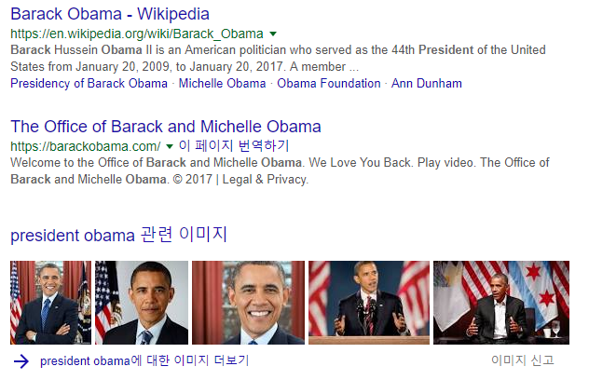

Assignment preview
검색 엔진 알고리즘 구현

Slide 4
Assignment preview
검색 엔진 알고리즘 구현
어떤 문서가 반환되어야 할까?
어떤 순서로 정렬해야 할까?

Slide 5
Python basic

Slide 6

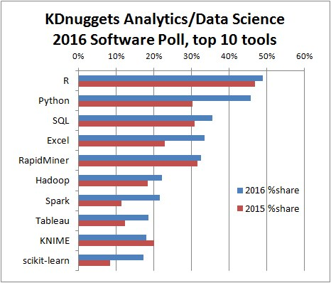



Python
Simple, easy to implement, easy to understand language
Strength of core libraries. (NumPy, NLTK, Matplotlib, …)
45%↑
KDnuggets Analytics/Data Science 2016 Software Poll: top 10 most popular tools in 2016

Slide 7
Syntax : Whitespace
Whitespace is meaningful in Python: especially indentation.
Use a newline to end a line of code. (Not a semicolon like in C++ or Java.)
No braces { } to mark blocks of code in Python. Use consistent indentation instead. The first line with a new indentation is considered outside of the block.
if(flag == true) { function();//do something... }else{ //do something... }
if flag == True :
function() #do something
else:
#do something
Notes:
중괄호로 블락 구분 -> indentation, 들여쓰기로 블락을 구분하였다.

Slide 8
Syntax : Variables
There is no type declaration.
Integers (default for numbers)
z = 3
type(z) -> class ‘int’
Floats
x = 3.456
type(x) -> class ’float’
Strings
“abc”, ‘abc’ , ‘’’abc’’’ and “””abc””” are treated equally
s = “string”
type(s) -> class ‘str’

Slide 9
Syntax : List
Similar to array
A compound data type:
[0]
[2.3, 4.5]
[5, "Hello", "there", 9.8]
[]
No predefined length
append(), len(), pop() functions….

Slide 10
Syntax : Set
Similar to set in mathematics
set([1,2,3,4,5,5,5])
deduplication
intersection(), difference() function

Slide 11
Syntax : Dictionary
Dictionaries are lookup tables.
They map from a “key” to a “value”.
symbol_to_name = {
"H": "hydrogen",
"He": "helium",
"Li": "lithium",
"C": "carbon",
“O2": "oxygen",
"ON": "nitrogen"
}
Duplicate keys are not allowed
Duplicate values are just fine

Slide 12
Syntax : function
They can returns many thing at the same time.
int sum(int a, int b) {
return a+b;
}
def sum(a, b):
return a + b
def sum_and_mul(a,b):
return a+b, a*b

Slide 13
Syntax
More information :
https://wikidocs.net/book/1
https://docs.python.org/2/tutorial/introduction.html#

Slide 14
File I/O
open(filename , mode)
-> return file object
e.g.)
f = open(‘test.txt’ , ‘w’) # open ‘test.txt’ as write mode
f.write(‘hello’) # write ‘hello’ to ‘test.txt’
f.close() # close file I/O
f = open(‘test.txt’ , ‘r’) # open ‘test.txt’ as read mode
data = f.readline() # read one line in ‘test.txt’
print(data)
f.close()

Slide 15
OS library
Used to handle operating system
os.getcwd() : return name of working directory
os.chdir(directory) : change working directory
os.walk(directory) : recursively visit subdirectories

Slide 16
NLTK

Slide 17

NLTK(Natural Language Toolkit)
token:
어휘 분석(lexical analysis)의 단위
tokenize
"Hi. This is Tom. I have many cars.”
‘hi’, ‘tom’, ‘mani‘, ‘car’
Notes:
Nltk는 natural language toolkit의 약자
Nltk는 어휘 분석 즉, 텍스트 분석을 위해서 document는 token이라는 단위로 나누는 것을 지원하는 라이브러리
즉 “hi. This is tom. I have many cars.”라는 documen가 들어오면 hi, tom, mani, car 4개의 토큰을 아웃풋으로 만드는 일을함.
여기서 토큰은 어휘분석의 단위라고 정의됨, 그리고 토큰은 나중에 텍스트 분석을 할 때 그 document의 특징을 나타내는 역할을 함.
앞으로 nltk를 이용해서 "Hi. This is Tom. I have many cars.”을 ‘hi’, ‘tom’, ‘mani‘, ‘car’로 만드는 과정을 살펴봄

Slide 18
설치
C:\Users> python
>>> import nltk
>>> nltk.download()
Notes:
우선 nltk를 사용하려면
파이썬 3점대 버전으로 해야지 문제없이 사용가능
2점대 버전은 호환이 안되는 부분이 있음
Nltk.download()는 토큰화하는데 필요한 corpus데이터를 다운받는 과정

Slide 19
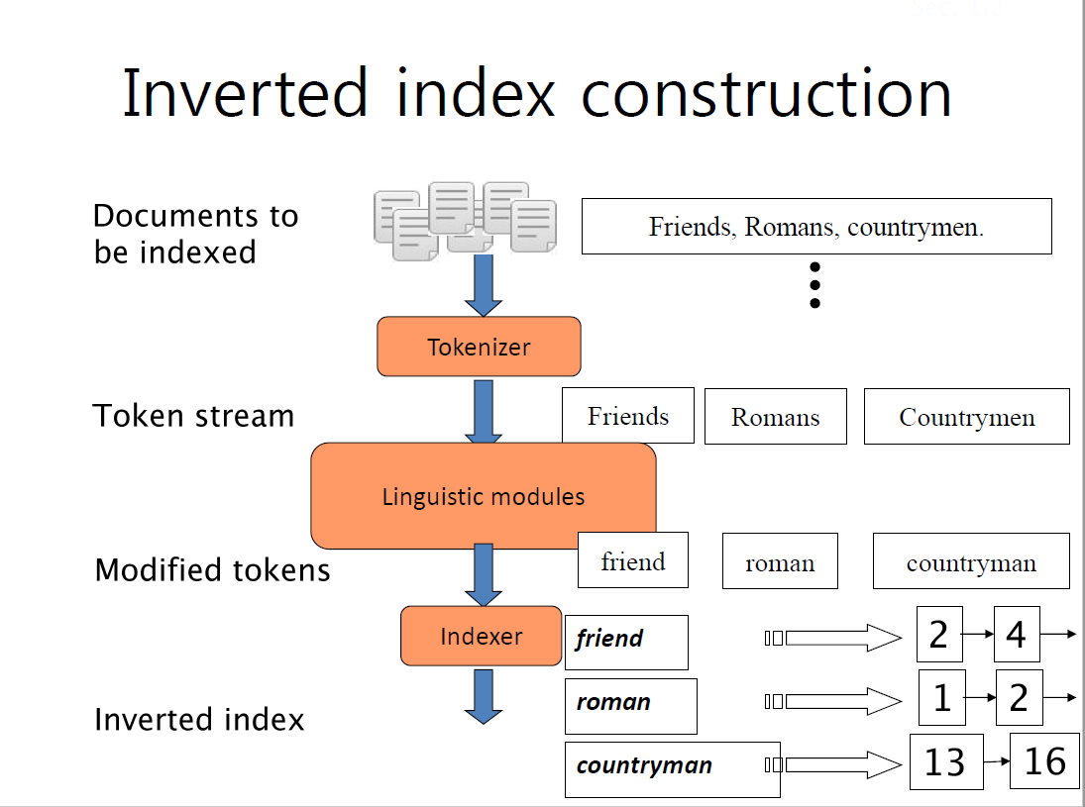
Notes:
Tokenize는 Hi. This is Tom. I have many cars.를 토큰이라는 단위로 자르는 것을 의미

Slide 20
NLTK로 처리 가능!
Notes:
Tokenize는 Hi. This is Tom. I have many cars.를 토큰이라는 단위로 자르는 것을 의미

Slide 21
Tokenizer
문장을 그 구성 요소인 단어들의 집합으로 변환
Hi. This is Tom. I have many cars.
tokenize
['hi', '.', 'this', 'is', 'tom', '.', 'i', 'have', 'many', 'cars', '.']
Notes:
Tokenize는 Hi. This is Tom. I have many cars.를 토큰이라는 단위로 자르는 것을 의미

Slide 22
Tokenizer (1)
>>> import nltk
>>> sentence = “Hi. This is Tom. I have many cars.”
>>> sentence = sentence.lower()
>>> tokens = nltk.word_tokenize(sentence)
>>> tokens
['hi', '.', 'this', 'is', 'tom', '.', 'i', 'have', 'many', 'cars', '.']
>>> text = nltk.Text(tokens)
>>> print(len(text.tokens))
11
>>> print(len(set(text.tokens)))
9
Notes:
Lower가 중요함 왜냐면 뒤에서 추가적인 처리를 할 때 필요.
Nltk의 text를 사용하면 토큰과 관련된 여러 통계를 만들 수 있음.
토큰의 개수:11
토큰을 set으로 바꿔서 개수(겹치는 단어 제외): 9

Slide 23
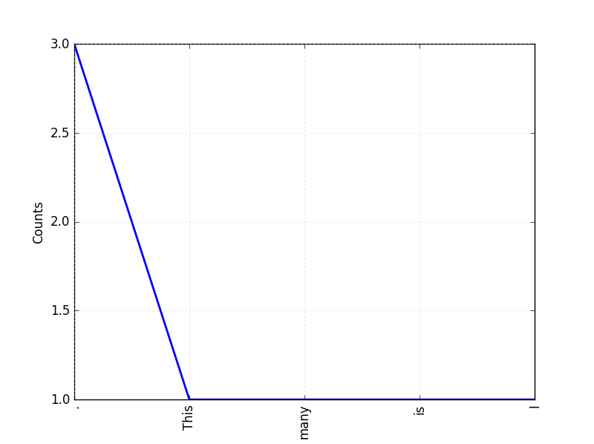
Tokenizer (2)
>>> text.vocab()
FreqDist({'.': 3, 'This': 1, 'many': 1, 'is': 1, 'I': 1, 'Tom': 1, 'Hi': 1, 'cars': 1, 'have': 1})
>>> text.plot(5)
Notes:
Vocab():frequency 순서대로 볼 수 있음
Text.plot(5): 빈도수 높은 상위 5개 단어를 그래프로 보여줌

Slide 24
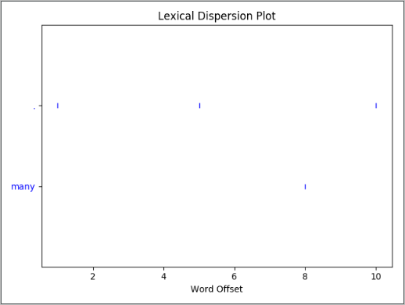
Tokenizer (3)
>>> text.count(‘.’)
3
>>> text.count(‘many’)
1
>>> text.dispersion_plot([‘.’, ‘many’])
Notes:
Text.count(‘.’): ‘.’의 빈도수 반환
Text.dispersion_plot(): document내에서 해당 단어의 offset도 보여줌, 큰 document에서 어떤 단어가 어디 쯤에서 자주 나오는지를 한눈에 볼 수 있는 장점이 있음.

Slide 25
Stopwords
문장에 많이 등장하나, 큰 의미가 없는 단어들
Stopwords는 term frequency가 높기 때문에
문서가 Stopwords에 dependent해 질 우려가 있다
Word | Frequency
the | 1061396
of | 593677
and | 416629
in | 372201
a | 325873
… | …
['hi', '.', 'this', 'is', 'tom', '.', 'i', 'have', 'many', 'cars', '.']
remove stopwords
['hi', '.', 'tom', '.', 'many', 'cars', '.']
Top term frequency
Notes:
토큰화만 해도 되지만 좀 더 정교하게 토큰을 만들려면 추가적인 처리가 필요함.
그중에 하나가 stopword를 지워주는 것.
Stopword는 어느 문서, 문자에서나 자주 나와서 별 특징이나 의미를 가지고 있지 않은 단어들.
토큰은 문서나 문장의 특징을 추출하기 위해서 만드는 것이기 때문에 stopword는 그 역할에 적합하지 않아 지워줌.

Slide 26
Stopwords
>>> from nltk.corpus import stopwords
>>> stop = set(stopwords.words('english'))
>>> tokens = [i for i in tokens if i not in stop]
>>> tokens
['hi', '.', 'tom', '.', 'many', 'cars', '.']
>>> 'this' in stop
True
>>> 'This' in stop
False
Notes:
Stop=set(~): stop워드 코퍼스에서 가져오는 부분
Stop에 있으면 stopword니깐 지워줌
그리고 앞에서 lower가 중요하댔는데
Stopword는 소문자 stopword만 지워줌
그래서 중요

Slide 27
Stemming
어간을 추출
['hi', '.', 'tom', '.', 'many', 'cars', '.']
closing
closed
Close
stemming
closely
['hi‘, '.‘, 'tom‘, '.‘, 'mani‘, 'car‘, '.‘]
문법적 요소를 배제하고
단어가 내포하고 있는 뜻만 파악하기 위해
Notes:
형태론 및 정보 검색 분야에서 어형이 변형된 단어로부터 접사 등을 제거하고 그 단어의 어간을 분리해 내는 것을 의미
Cars를 car로 .
Many는 어떤 스태머를 쓰냐에 따라 조금은 다름
스테머 종류 어러개임
스테머의 차이는 직접 돌려보고 어떤것이 좋은지 한번 확인 해보기!!
쓰는 법은 뒤에 각각 그냥 보여주기만 하면 될듯

Slide 28
Stemming (1)
Porter Stemmer
>>> from nltk.stem.porter import PorterStemmer
>>> porter_stemmer = PorterStemmer()
>>> for token in tokens:
... porter_stemmer.stem(token)
'hi'
'.'
'tom'
'.'
'mani’
'car’
'.'

Slide 29
Stemming (2)
Lancaster Stemmer
>>> from nltk.stem.lancaster import LancasterStemmer
>>> lancaster_stemmer = LancasterStemmer()
>>> for token in tokens:
... lancaster_stemmer.stem(token)
'hi'
'.'
'tom'
'.'
'many'
'car’
'.'

Slide 30
Stemming (3)
Snowball Stemmer
>>> from nltk.stem import SnowballStemmer
>>> snowball_stemmer = SnowballStemmer("english")
>>> for token in tokens:
... snowball_stemmer.stem(token)
'hi'
'.'
'tom'
'.'
'mani’
'car’
'.'

Slide 31
Reference
NLP for Korean, NLTK Example :
https://www.lucypark.kr/courses/2015-dm/text-mining.html
NLTK Example :
http://www.nltk.org/howto/
Notes:
아래꺼는 nltk 예제
위에꺼는 한국어 포함된 내용

Slide 32
NumPy

Slide 33
NumPy
Numerical Python
Extension package for multi-dimensional array.
Designed for Scientific computation.
Array operations are implemented in C or Fortran.
Install
http://www.lfd.uci.edu/~gohlke/pythonlibs/
python –m pip install numpy-1.9.3+mkl-cp34-non-win_amd64.whl
(or conda install -c anaconda numpy=1.11.2)

Slide 34
NumPy
Tf-idf 계산 가능
 | and | dogs | hate | hobby | is | knitting | love | my | passion
Doc1 | 0 | 0.61 | 0 | 0 | 0 | 0 | 0.80 | 0 | 0
Doc2 | 0.46 | 0.46 | 0.60 | 0 | 0 | 0.46 | 0 | 0 | 0
Doc3 | 0.27 | 0 | 0 | 0.35 | 0.35 | 0.27 | 0 | 0.70 | 0.35

Slide 35
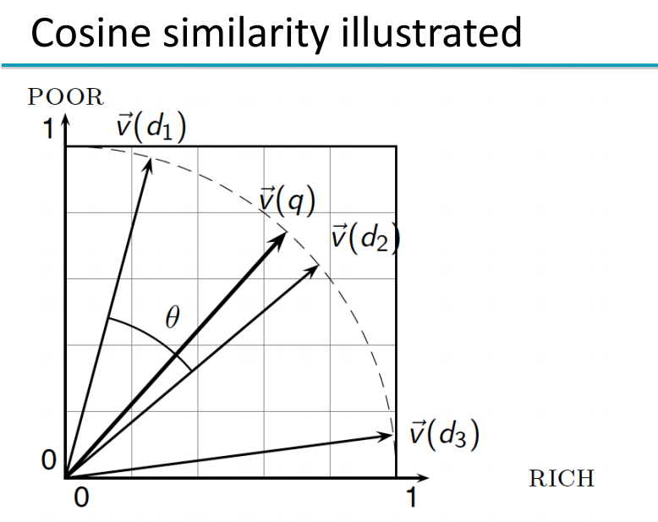
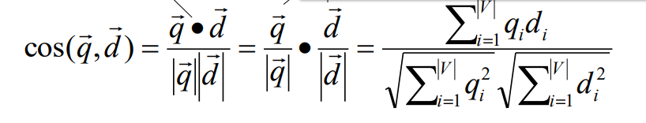
NumPy
Cosine-similarity 계산 가능

Slide 36
NumPy : Creating Matrices
1 | 2 | 3
3 | 6 | 9
2 | 4 | 6
list = [[1,2,3], [3,6,9], [2,4,6]]
matrix = numpy.array(list)
>>matrix =
[[1,2,3]
[3,6,9]
[2,4,6]]
>>matrix.shape
(3,3)
matrix = numpy.random.rand(3,3)
>>matrix =
[[ 0.44027914 0.54075556 0.99418311]
[ 0.24279376 0.45989999 0.17548492]
[ 0.92288648 0.84835517 0.34600215]]
matrix = numpy.zeros((3,3))
>>matrix =
[[ 0. 0. 0.]
[ 0. 0. 0.]
[ 0. 0. 0.]]

Slide 37
NumPy : Matrices Slicing
1 | 2 | 3
3 | 6 | 9
2 | 4 | 6
1 | 2 | 3
3 | 6 | 9
2 | 4 | 6
>> matrix =
[[1,2,3]
[3,6,9]
[2,4,6]]
matrix[1,2]
1 | 2 | 3
3 | 6 | 9
2 | 4 | 6
1 | 2 | 3
3 | 6 | 9
2 | 4 | 6
1 | 2 | 3
3 | 6 | 9
2 | 4 | 6
matrix[1]
matrix[1 : 3]
matrix[ : ,1]

Slide 38
NumPy : Operation
All basic operation(+, -, *, /) are performed by each element.
matrix + 3
matrix + matrix
4 | 5 | 6
6 | 9 | 12
5 | 7 | 9
1 | 2 | 3
4 | 5 | 6
7 | 8 | 9
1 | 0 | 0
0 | 1 | 0
0 | 0 | 1
2 | 2 | 3
4 | 6 | 6
7 | 8 | 10
1 | 2 | 3
3 | 6 | 9
2 | 4 | 6
1+3 | 2+3 | 3+3
3+3 | 6+3 | 9+3
2+3 | 4+3 | 6+3
+
=

Slide 39
NumPy : Operation
>> matrix * vector
Array Operation.
1 | 2 | 3
8 | 10 | 12
21 | 24 | 27
1 | 2 | 3
4 | 5 | 6
7 | 8 | 9
1
2
3
1 | 2 | 3
4 | 5 | 6
7 | 8 | 9
1
2
3
1 | 2 | 3
4 | 5 | 6
7 | 8 | 9
x
=
>> matrix.dot(vector)
14
32
50
matrix
vector

Slide 40
NumPy : Operation
>> np.sum(matrix)
np.sum(x,axis) : axis를 따라 더함
45
1 | 2 | 3
4 | 5 | 6
7 | 8 | 9
1 | 2 | 3
4 | 5 | 6
7 | 8 | 9
1 | 2 | 3
4 | 5 | 6
7 | 8 | 9
>> np.sum(matrix,0)
>> np.sum(matrix,1)
6
15
24
matrix
12 | 15 | 18

Slide 41

NumPy
Documents 의 집합을 행렬 형태로 변환 가능
Microsoft Corporation is an
American …
Microsoft
 | Corporation | War | Technology | …
Microsoft | 17 | 0 | 15 | …
Apple | 27 | 0 | 13 | …
World War I | 6 | 26 | 2 | …
Apple is an American technology
company...
Apple
>> [[17 0 15 … ]
[27 0 13 … ]
[6 26 2 … ]]
The first great war in the world …
World War I
(Wikipedia dataset)

Slide 42
NumPy
Consine Similarity for document similarity.
Microsoft
[17 0 15 … ]
def cosineSimilarity(self, v1, v2):
multi = (v1.dot(v2)).sum()
x = math.sqrt((v1*v1).sum())
y = math.sqrt((v2*v2).sum())
result = multi/(x*y)
return result
Apple
[27 0 13 … ]
θ
α
World War
[6 26 2 … ]
Similarity(Microsoft, Apple) :
0.832
Similarity(Microsoft, World War) :
0.681

Slide 43
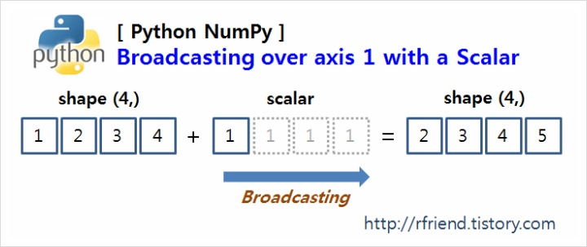
NumPy : broadcasting
Broadcasting : 차원이 다른 행렬의 연산을 가능하게 해주는 기능

Slide 44
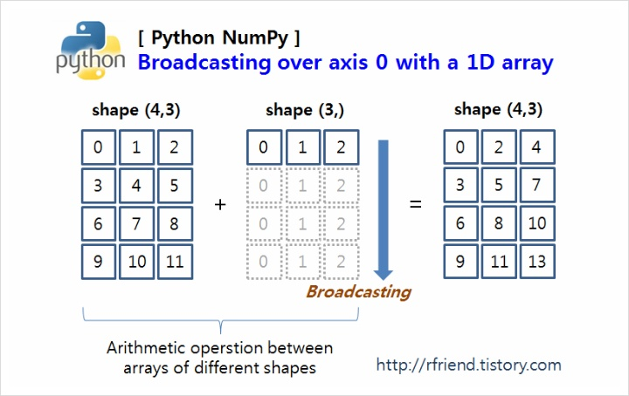
NumPy : broadcasting
Broadcasting : 차원이 다른 행렬의 연산을 가능하게 해주는 기능

Slide 45
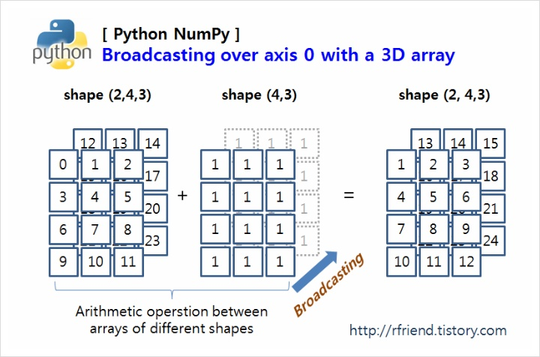
NumPy : broadcasting
Broadcasting : 차원이 다른 행렬의 연산을 가능하게 해주는 기능

Slide 46
NumPy
More Information
https://docs.scipy.org/doc/numpy/reference/routines.html

Slide 47
assignment
검색 엔진 알고리즘 구현

Slide 48
assignment
검색 엔진 알고리즘 구현
어떤 문서가 반환되어야 할까?
어떤 순서로 정렬해야 할까?

Slide 49

assignment
60개의 documents와 하나의 query가 있다
Query에 가장 적절한 document 5개를 찾아 정렬하라
docs
Query
…
…
# of docs = 60

Slide 50
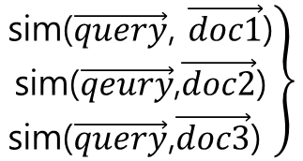
assignment
docs
Query
$$\left.\begin{aligned}\text{sim}\text{(}\vec{query}\text{, }\vec{doc1}\text{)} \\ \text{sim}\text{(}\vec{qeury}\text{,}\vec{doc2}\text{)} \\ \text{sim}\text{(}\vec{query}\text{,}\vec{doc3}\text{)} \end{aligned}\right\}$$
sort
…
…
# of docs = 60

Slide 51
Index Construction

Slide 52
Index Construction
Simplified index
Instead of recording location of presented word, record number of times each words appeared in a document

Slide 53
Index Construction
(1) by skimming a document
(2) increment count of the current word by one
‘
‘
Hi
bye
hi
Hi :1
bye :1
doc1 =
{ }
Hi :2

Slide 54
Index Construction
(3) repeat for all document
Index = { doc1 : {hi:2,bye:1},
doc2 : {hello:1,bye:1}
……}

Slide 55
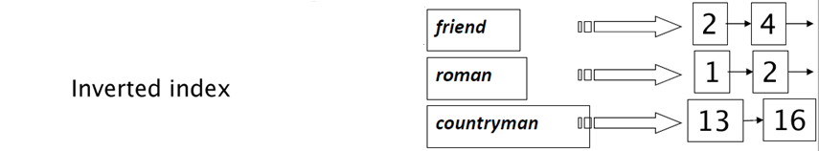
Inverted Index Construction

Slide 56
Inverted Index Construction
(1)by skimming a constructed index
(2) append document_id to inverted index of current word
{ doc1 : {hi:2,bye:1}
doc2 : {hello:1,bye:1}}
Inverted index =
{hi : [doc1], bye :[doc1]}
{hi : [doc1], bye :[doc1,doc2],hello:[doc2]}

Slide 57
Document Retrieval
With inverted index, documents which contain every(or any) words in a given query can be found
Query : hi
Inverted index = {hi : [doc1], bye :[doc1,doc2],hello:[doc2]}
[doc1]

Slide 58

Document Retrieval
With inverted index, documents which contain every(or any) words in a given query can be found
Query : hi bye
Inverted index = {hi : [doc1], bye :[doc1,doc2],hello:[doc2]}
$$∩$$
[doc1,doc2]
[doc1]

Slide 59

Tf-idf
Definition
Tf–idf is a numerical statistic that is intended to reflect how important a word is to a document in a collection or corpus.
TF : Term Frequency
IDF : Inverse Document Frequency

Slide 60
Tf-idf
Definition
Tf–idf is a numerical statistic that is intended to reflect how important a word is to a document in a collection or corpus.
TF : Number of words in a document
DF : Number of documents containing the word / Total number of documents

Slide 61
Tf-idf
Definition
Tf–idf is a numerical statistic that is intended to reflect how important a word is to a document in a collection or corpus.
TF : Number of words in a document
IDF : log(N/df)

Slide 62


Building tf-idf

Slide 63
Building tf-idf
 | and | dogs | hate | hobby | is | knitting | love | my | passion
Doc1 | 0 | 0.61 | 0 | 0 | 0 | 0 | 0.80 | 0 | 0
Doc2 | 0.46 | 0.46 | 0.60 | 0 | 0 | 0.46 | 0 | 0 | 0
Doc3 | 0.27 | 0 | 0 | 0.35 | 0.35 | 0.27 | 0 | 0.70 | 0.35

Slide 64
Building tf-idf
matrix
 | and | dogs | hate | hobby | is | knitting | love | my | passion
Doc1 | 0 | 0.61 | 0 | 0 | 0 | 0 | 0.80 | 0 | 0
Doc2 | 0.46 | 0.46 | 0.60 | 0 | 0 | 0.46 | 0 | 0 | 0
Doc3 | 0.27 | 0 | 0 | 0.35 | 0.35 | 0.27 | 0 | 0.70 | 0.35

Slide 65
Building tf-idf
(1)Build dictionary
 | and | dogs | hate | hobby | is | knitting | love | my | passion
Doc1 | 0 | 0.61 | 0 | 0 | 0 | 0 | 0.80 | 0 | 0
Doc2 | 0.46 | 0.46 | 0.60 | 0 | 0 | 0.46 | 0 | 0 | 0
Doc3 | 0.27 | 0 | 0 | 0.35 | 0.35 | 0.27 | 0 | 0.70 | 0.35

Slide 66
Building tf-idf
(2) construct vector representation of each documents from constructed index
Index = { doc1 : {love: 1, dogs: 1}, doc2 : {hate: 1, dogs: 1, …}, doc3 : { … }
Doc1 = [0, 1, 0, 0, 0, 0, 1, 0, 0]
Doc2 = [1, 1, 1, 0, 0, 1, 0, 0, 0]
Doc3 = [1, 0, 0, 1, 1, 1, 0, 2, 1]

Slide 67
Building tf-idf
(3) make matrix by concatenating every vector representations
Index = { doc1 : {love: 1, dogs: 1}, doc2 : {hate: 1, dogs: 1, …}, doc3 : { … }
Doc1 = [0, 1, 0, 0, 0, 0, 1, 0, 0]
Doc2 = [1, 1, 1, 0, 0, 1, 0, 0, 0]
Doc3 = [1, 0, 0, 1, 1, 1, 0, 2, 1]
[[0, 1, 0, 0, 0, 0, 1, 0, 0],
[1, 1, 1, 0, 0, 1, 0, 0, 0],
[1, 0, 0, 1, 1, 1, 0, 2, 1]]

Slide 68
Building tf-idf
(4) apply tf-idf schme
Doc1 = [0, 1, 0, 0, 0, 0, 1, 0, 0]
Doc2 = [1, 1, 1, 0, 0, 1, 0, 0, 0]
Doc3 = [1, 0, 0, 1, 1, 1, 0, 2, 1]
[[0, 1, 0, 0, 0, 0, 1, 0, 0],
[1, 1, 1, 0, 0, 1, 0, 0, 0],
[1, 0, 0, 1, 1, 1, 0, 2, 1]]
[[0, 0.61, 0, 0, 0, 0, 0.80, 0, 0],
[0.46, 0.46, 0.6, 0, 0, 0.46, 0, 0, 0],
[0.27, 0, 0, 0.35, 0.35, 0.27, 0, 0.70, 0.35]]

Slide 69
Cosine-similarity

Slide 70
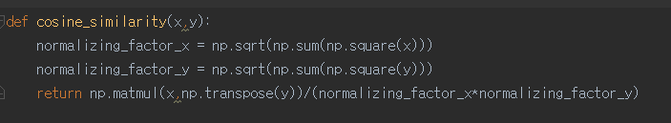
Cosine-similarity

Slide 71
Cosine-similarity

Slide 72
assignment
60개의 documents와 하나의 query가 있다
Query에 가장 적절한 document 5개를 찾아 정렬하라
docs
Query
…
…
# of docs = 60

Slide 73
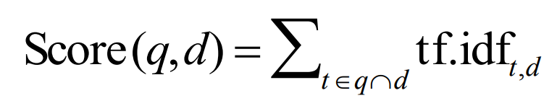
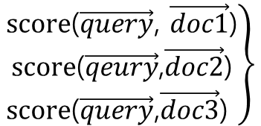
assignment
docs
Query
$$\left.\begin{aligned}\text{score}\text{(}\vec{query}\text{, }\vec{doc1}\text{)} \\ \text{score}\text{(}\vec{qeury}\text{,}\vec{doc2}\text{)} \\ \text{score}\text{(}\vec{query}\text{,}\vec{doc3}\text{)} \end{aligned}\right\}$$
sort
…
…
# of docs = 60

Slide 74

assignment
Hint :
inverted index를 통해 query를 포함하는 documents 추출한 뒤 score를 계산
docs
Query
$$\left.\begin{aligned}\text{score}\text{(}\vec{query}\text{, }\vec{doc1}\text{)} \\ \text{score}\text{(}\vec{qeury}\text{,}\vec{doc2}\text{)} \\ \text{score}\text{(}\vec{query}\text{,}\vec{doc3}\text{)} \end{aligned}\right\}$$
sort
…
…
# of docs = 60

Slide 75
Submission
제출 기한 : ~10/3(수) 23:59
제출 방법 : 블랙보드를 통한 온라인 제출
제출 파일 : 학번_이름_과제01.zip (실행결과 (ppt) & 코드)
내용 :
Inverted index 실행결과 : president, obama 각각에 대한 posting 결과
Tf-idf 실행결과 : president, obama를 포함한 term-document incidence matrix 내용
Cosine-similarity 실행결과 : president obama에 대한 Top5 document (cosine-similarity 결과값 포함)

Slide 76
Q&A
mrk6319@korea.ac.kr (송주호)
irish07@korea.ac.kr (박준형)

